Slide 1
應用篇_資料讀取、匯出、合併與瀏覽

Slide 2
大綱(教材主題)
應用篇_資料讀取、匯出、合併與瀏覽
設定工作路徑
讀取資料
匯出資料
簡單資料合併
資料瀏覽

Slide 3
設定工作路徑
首先可以先設定放檔案路徑，
需要注意的是在路徑上平常多是使用\，但在R中需要使用/
設定好路徑之後，讀取或匯出資料就只需要寫檔案名稱，不用加上前面路徑，會直接存在設定路徑的資料夾中，若檔案需要放在另外位置，也只須在檔名前面加上需要存取的位置

Slide 4
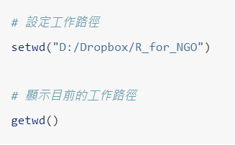
可以對需要存放的資料夾按
右鍵->內容->位置或是右鍵->複製路徑
查看資料夾的路徑
若是使用R Project打開，除非需要更換路徑，不然預設就是R Project的資料夾

Slide 5
讀取資料
常見的Open Data儲存方式包括
表格式檔案（包含 CSV 資料(.csv)、Excel 試算表(.xlsx)、spss(.sav)、stata(.dta)、SAS(.sas7bdat)）
非表格式檔案（包含 TXT 資料、JSON 資料、XML資料）
但大多數的公開資料都可以直接下載CSV檔案，或是調查資料大多都有提供spss、stata或SAS的檔案格式，因此在此先介紹這個較簡單的方式，
另外其他透過網路爬蟲、API或JSON與XML格式的資料，暫不多做介紹，有興趣者可以到以下連結查看參考1、參考2、參考3

Slide 6
Import Dataset功能 (RStudio)
若是檔案為可直接下載(表格式檔案式)，包括文字檔、其他軟體的檔案格式，
在RStudio當中有提供直接點選讀取資料的功能，
包括純文字.txt、.cvs、或Excel試算表.xslx、spss、SAS、Stata的檔案格式

Slide 7
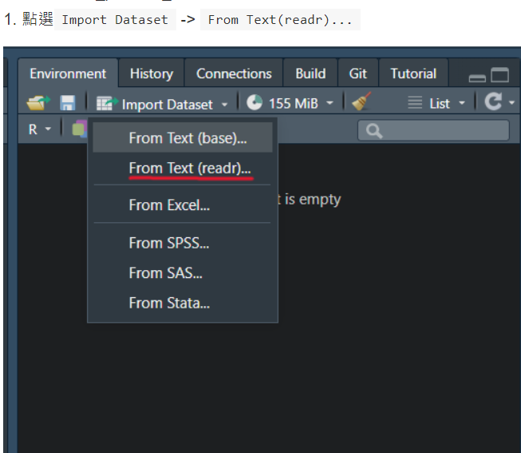
下圖以讀取R_practice_new的.cvs檔案為範例(資料在這裡下載)

Slide 8
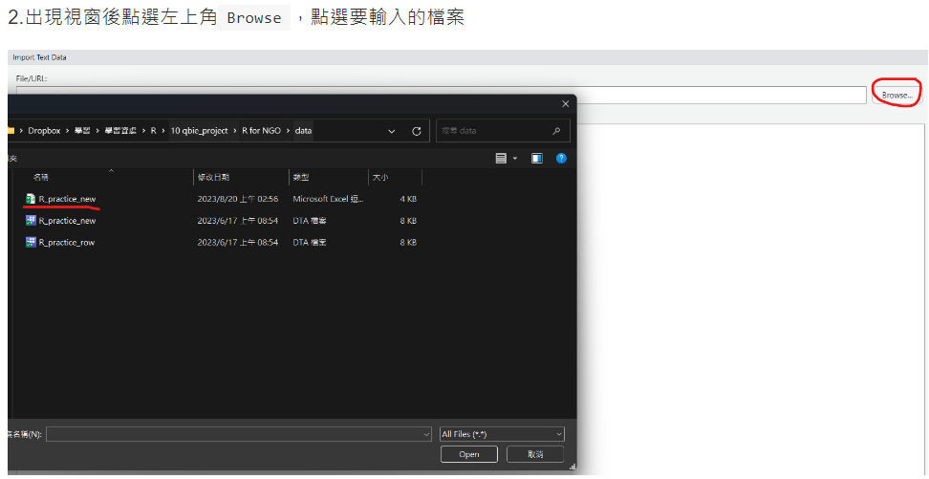
2.出現視窗後點選左上角Browse，點選要輸入的檔案

Slide 9
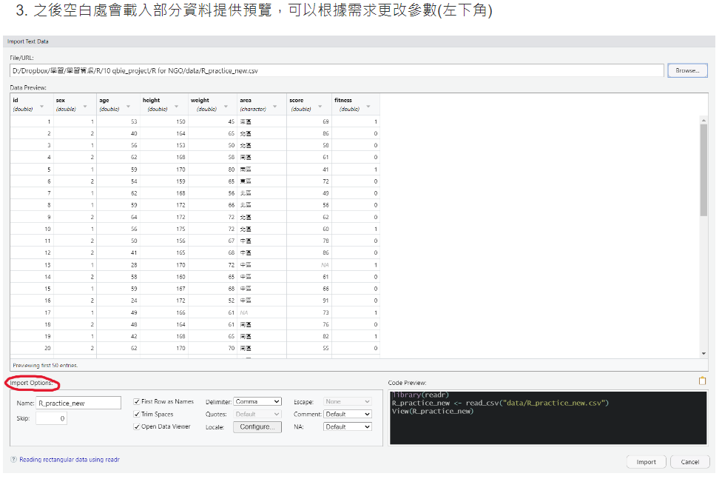
之後空白處會載入部分資料提供預覽，可以根據需求更改參數(左下角)

Slide 10
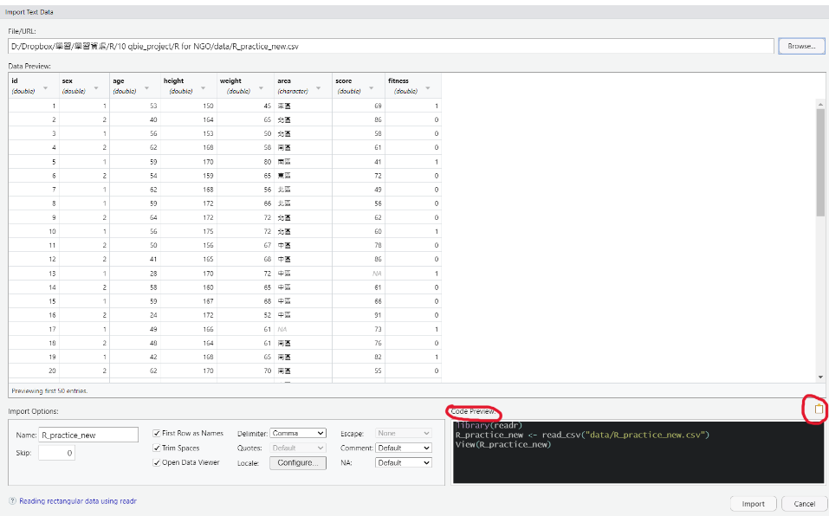
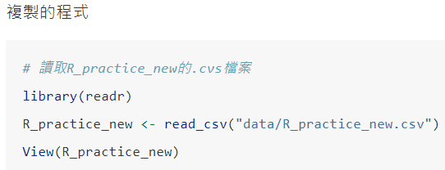
4.右下角也有提供程式碼，且就是根據你點選的方式呈現，可以點選完後複製程式碼(右下有個類似紙的圖案)，這樣就可以留下讀檔案的紀錄

Slide 11
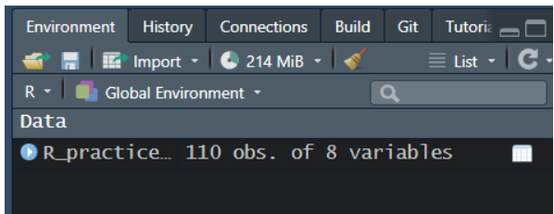
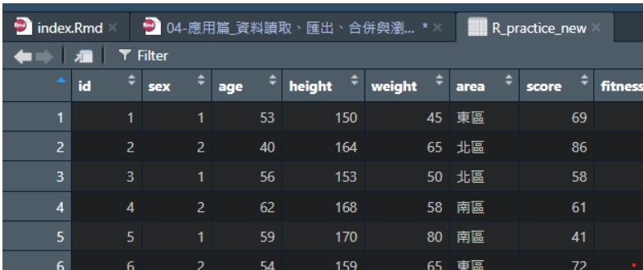
讀取檔案後會出現在Global Environment中
也可以點開瀏覽檔案

Slide 12
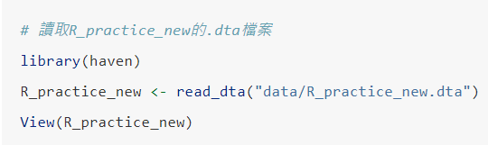
另外若是要讀取R_practice_new的.dta檔案，可是可以用類似上述點選的方式讀取，

Slide 13
匯出資料
在R處理完檔案後，通常會將資料匯出成其他另外檔案提供其他人使用，較常匯出使用的檔案格式tab分隔的文字檔.txt或是逗號分隔的文字檔.csv，有一些格式上的呈現可以另外再進行參數設定，這邊只會介紹簡單的匯出形式，若要調整可參考該函數的help文件

Slide 14
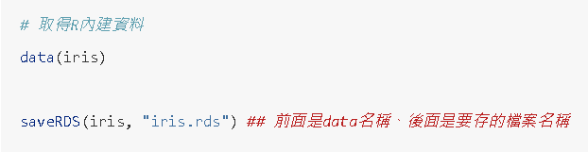
匯出資料 - R物件.rds
若是處理到一半，之後還要繼續用R處理，可以先匯出成R物件檔案.rds，較方便自己下次處理，後續最後處理完成再轉換成其他常見檔案

Slide 15
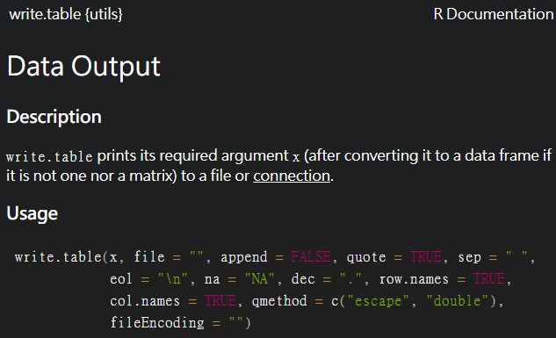
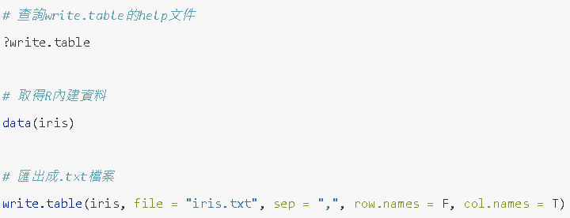
匯出資料 -文字檔.txt
write.table的help文件，文件後面也有針對每個參數的描述

Slide 16
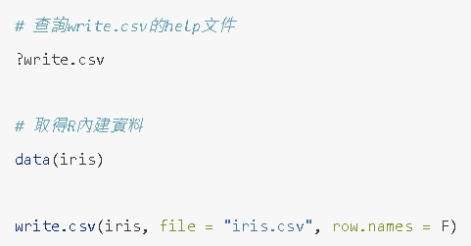
匯出資料 - CSV檔.csv

Slide 17
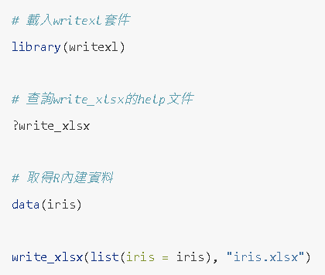
匯出資料 - Excel 試算表.xslx
存成.xlsx需另外使用其他套件，在此使用的是writexl，但也有其他的套件也可以輸出成.xlsx(如openxlsx)

Slide 18
簡單資料合併
在上用資料時，可能遇到有有新資料需要整合在舊資料當中，這時我們就可以使用一些簡單的資料合併方法來整合資料，
舉例來說:
若是今天有一份蒐集好的簡單資料，但收回來時發現忘記問受訪者的性別，因此又再去補問一次，此時我們手上就會有兩份資料，一個是原先收集的資料，另一個是後來蒐集的性別資料，而這兩份資料都是相同的受訪者回答，因此我們就可以透過受訪者的id編號將性別資料橫向合併到原先資料中，也就是原先資料可能有100筆(100個受訪者)且只有問年齡、教育程度，合併後的資料多了性別的變項但仍是100筆(100個受訪者)，變項變多，但資料筆數不變。

Slide 19
另外一種狀況同樣有一份蒐集好的資料，但隔一年又收集了一份問了相同問題的資料，但這兩份資料的受訪者不一樣，此時我們可以利用相同的問題，將兩份資料垂直的合併，也就是原先資料可能只有100筆(100個受訪者)且有問年齡、教育程度，合併之後變成200筆(200個受訪者且還是只有問年齡、教育程度，變項不變，但資料筆數資加了。
另外還有一些情況像是excel中的vlookup等也可以用合併的概念在R語言中使用。

Slide 20
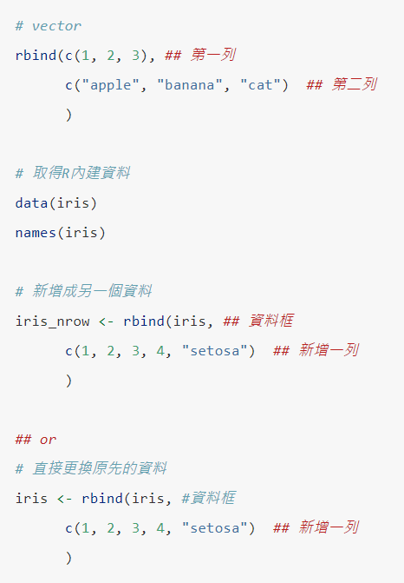
rbind()和cbind()
在資料當中有時需要新增整列或整行的資料，
可以使用rbind()和cbind()來完成(vector或是data.frame都適用)
若今天想在iris資料中加入新的一列(原先有150筆資料新增一筆)

Slide 21
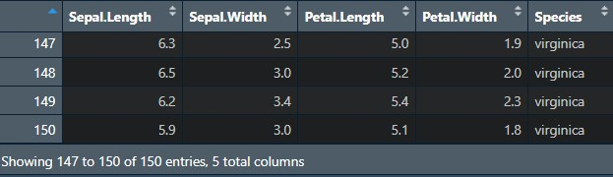
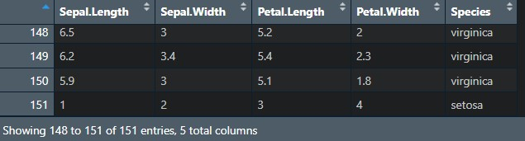

Slide 22
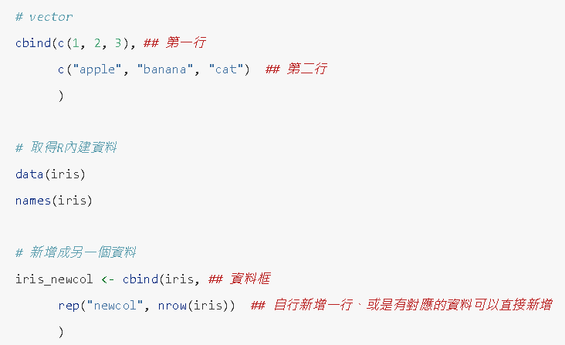
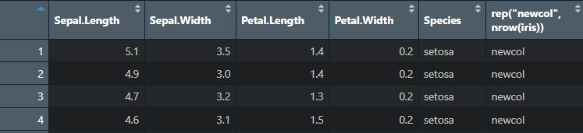
若今天想在iris資料中加入新的一行(原先有四行)

Slide 23
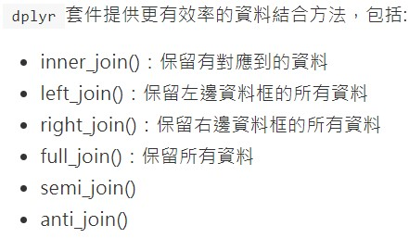
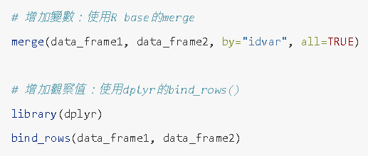
用dplyr套件合併資料
在資料想以某個欄位為依據進行合併時(像是長期資料，想以個人id將兩波資料合併)，
可以使用R原先內建的merge或是用dplyr套件提供的相關指令
詳細可以查看參考1、參考2的整理

Slide 24
長寬資料轉換
在處理特殊資料或是一些特殊統計分析時，可能需要將資料做長寬轉換處理，tidyr套件中提供的兩個好用的函數pivot_longer()、pivot_wider()
在此並不多作介紹，有興趣可以查看參考1、參考2

Slide 25

資料瀏覽
若已經將資料讀取到R裡面，一開始需要看一下或檢查資料的大致狀況如何
以R_practice_new.csv資料為例:
讀取R_practice_new的.cvs檔案(或用點選方式)

Slide 26



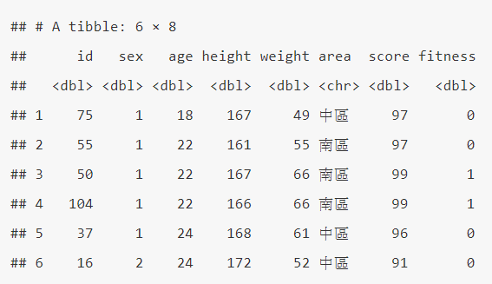
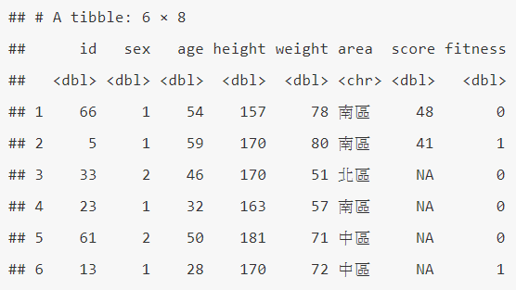
資料屬性查詢函數 - 查看資料內容

Slide 27
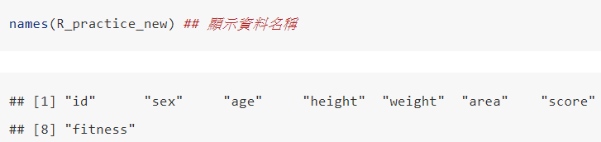
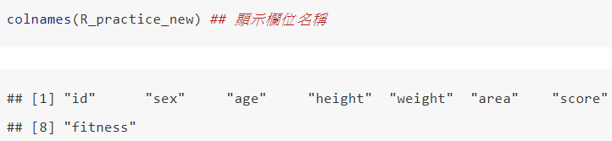
資料屬性查詢函數 - 查看資料各種名稱

Slide 28
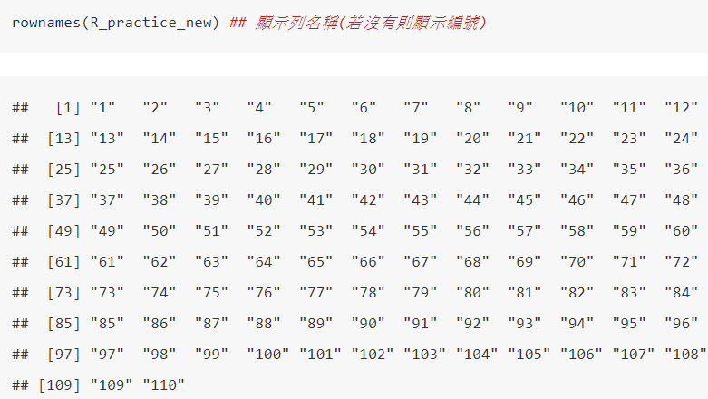

Slide 29
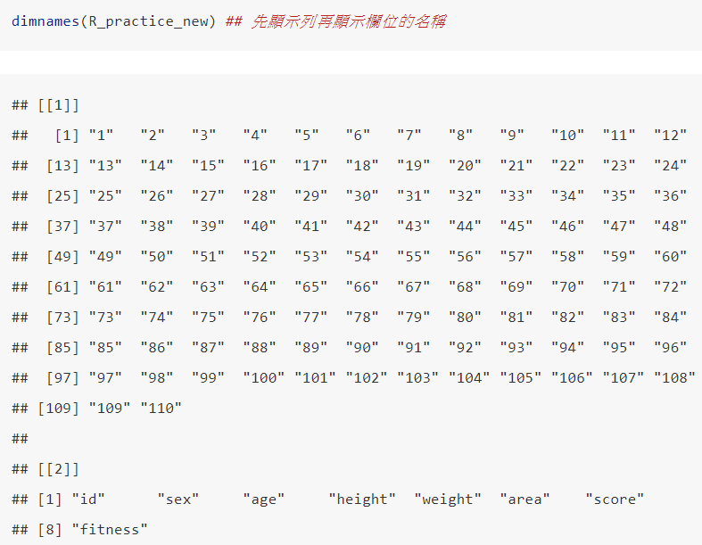

Slide 30
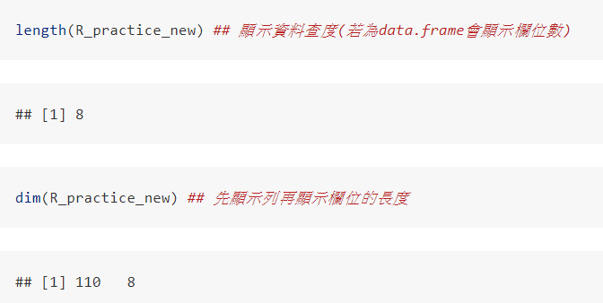
資料屬性查詢函數 - 查看資料長度

Slide 31
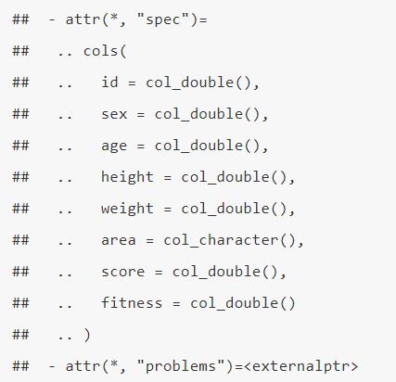
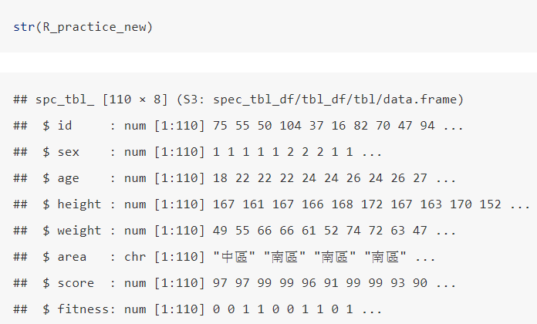
資料屬性查詢函數 - 顯示資料的架構資訊

Slide 32
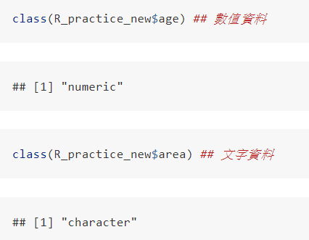

Slide 33
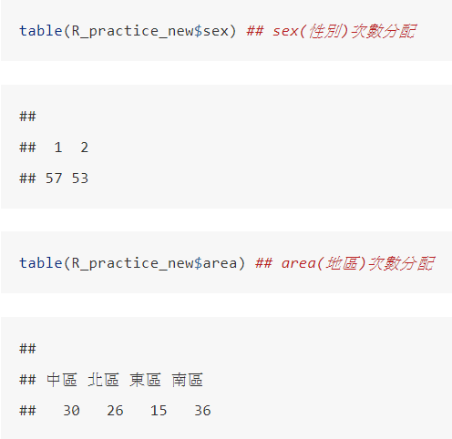
資料屬性查詢函數 - 簡單查看資料分配

Slide 34
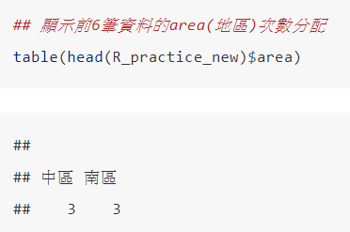
資料屬性查詢函數 - 函數也可以合併使用

Slide 35

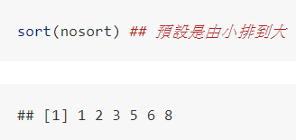
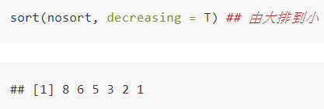
資料排序
另外也可以對向量或資料進行排序
創建一個由數值組成的nosort向量
使用sort()函數，預設是由小排到大
使用sort()函數，將decreasing設為T(TRUE)，代表由大排到小

Slide 36

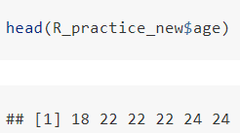
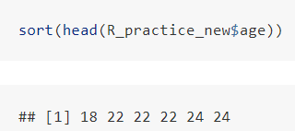
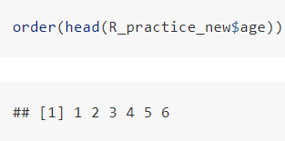
使用R_practice_new資料為範例:
讀取R_practice_new的.cvs檔案(或用點選方式)
顯示age(年齡)前6筆資料
顯示age(年齡)排序之後的前6筆資料
顯示age(年齡)排序之後前6筆資料的原始位置(由小到大)

Slide 37
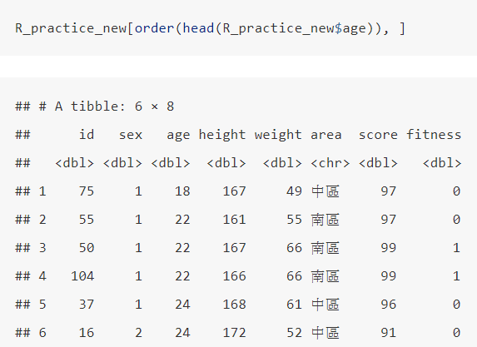
根據age(年齡)排序之後的前6筆資料的原始位置，來排序整個資料

Slide 38
資料瀏覽 - 用dplyr瀏覽
dplyr套件有許多函數可以更方便的瀏覽或操作data.frame資料，在此先介紹部分關於瀏覽相關功能，之後章節會進一步介紹處理資料功能， dplyr cheat sheet、參考1、參考2、參考3、參考4
select(): 可以選擇要分析的欄位(Column)
filter(): 可以選擇要分析的觀察值(Row)
arrange(): 用來排序觀察值
group_by(): 用來分組瀏覽

Slide 39
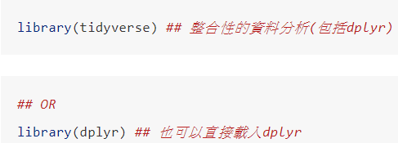
使用R_practice_new資料為範例:
讀取R_practice_new的.cvs檔案(或用點選方式)
載入套件

Slide 40
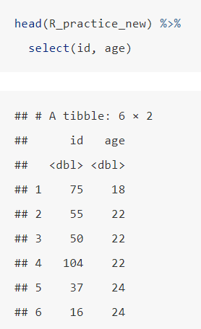
若只想要查看前6筆資料值中，欄位 id、age(年齡),用select() 進行選擇

Slide 41
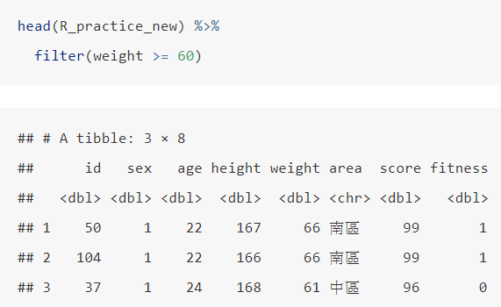
若只想要查看前6筆資料值中，weight(體重)大於等於60，用filter()進行篩選

Slide 42
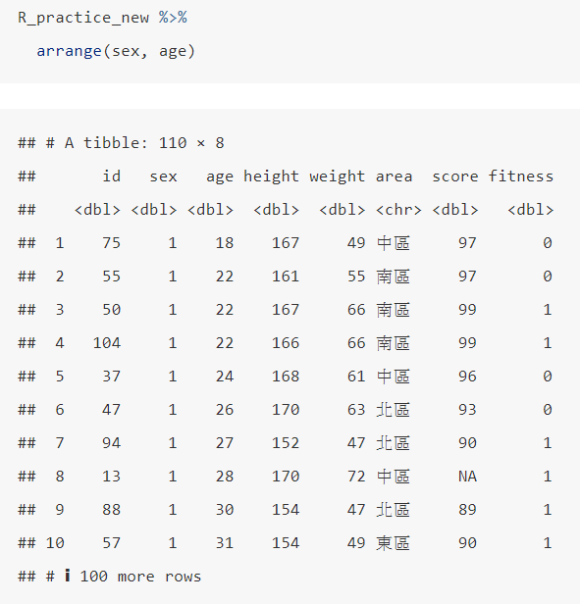
若想根據sex(性別)和age(年齡)排序(先排序sex再排age)來查看前6筆資料值，用arrange()進行排序

Slide 43
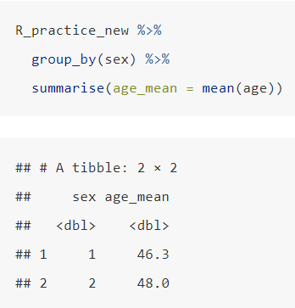
若想根據sex(性別)進行分組來看男女性不同的age(年齡)平均，用group_by()進行分組統計，通常是與summarise()結合使用，來查看描述統計

Slide 44
資料瀏覽 - 其他
data.table是data.frame資料格式的延伸，在處理或讀取資料上比data.frame還來的有效率，
這部分進階的可以參考1

